Slide 1
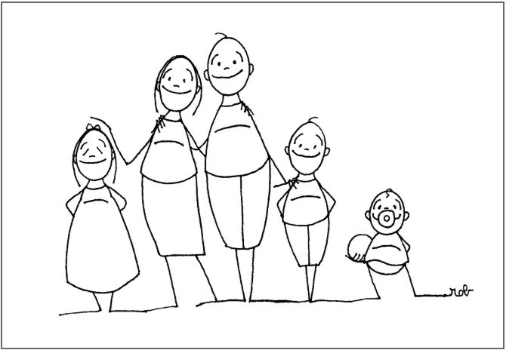
La ricerca e la famiglia
Scatola nera?
Entrare in contatto con la sfera intima delle relazioni familiari,
Esplorare le esperienze a partire dall’elaborazione che i soggetti stessi ne hanno, attraverso interviste, diari, osservazioni, lettere…

Slide 2

La natura ‘privata’ delle relazioni familiari rischia di ostacolare la possibilità di esprimere la soggettività delle famiglie
descrivere
Le caratteristiche sulla cui base la famiglia è riconoscibile
Il significato attribuito dalle famiglie alle loro esperienze

Slide 3
Sapere comune e sapere scientifico
 | Sapere comune | sapere scientifico
Empirismo | Le spiegazioni dei fatti sono generalmente impregnate di impressioni e di credenze soggettive | Le credenze soggettive sono sempre messe alla prova della realtà attraverso studi e ricerche pianificate
Controllo | Si ricercano in genere i fatti che confermano le spiegazioni senza troppo preoccuparsi delle spiegazioni alternative | Lo sforzo è quello di provare il valore di una spiegazione data attraverso l’eliminazione di tutte le spiegazioni alternative possibili. È la nozione del controllo scientifico
Operaziona-lizzazione | Le osservazioni del processo ingenuo sono in genere vaghe e corredate da impressioni | Ricorso alla definizione operazionale degli oggetti di studio. Gli oggetti sono tradotti in operazioni misurabili
Oggettività | Le constatazioni personali sono generalmente considerate dall’individuo sufficienti | Si tende all’oggettività: un’osservazione ha valore solo ciascuno la può riprodurre
Sistematiz-zazione | Le constatazioni e le spiegazioni intervengono, si succedono in campi diversi | Essenzialmente sistematico, in quanto fa l’esame del problema. I fatti così accumulati sono progressivamente organizzai insiemi coerenti che prendono il nome di teoria

Slide 4

Ma come si formano e trasformano le idee nella mente dei ricercatori per essere rappresentate?

Slide 5
deduttivo
induttivo
abduttivo
Definizione di concetti generali
Relazioni tra i concetti
Dalla teoria generale si deducono specifiche affermazioni o spiegazioni dei fenomeni
Spiegazione teorica ricavata sulla base di osservazioni del mondo esistente
Processo di inferenza deduttivo e induttivo
Verifiche
descrizioni
spiegazioni

Slide 6
Tre procedimenti a confronto:
il procedimento DEDUTTIVO prende avvio dalla teoria, attua un’osservazione e inferisce il risultato:
il rapporto di coppia promuove l’empowement
questi coniugi vivono un rapporto di coppia
il rapporto di coppia di questi coniugi è contraddistinto dall’empowerment
Il risultato deriva logicamente dalle premesse.
Il riscontro empirico potrebbe contraddire l’asserzione teorica
Il procedimento INDUTTIVO muove dai casi e realizza osservazioni in virtù delle quali generalizzare le conclusioni ad una popolazione più estesa:
questi coniugi vivono un rapporto di coppia
il rapporto di coppia di questi coniugi è contraddistinto dall’empowerment
il rapporto di coppia promuove l’empowerment
L’inferenza induttiva procede al di là delle premesse.
La generalizzazione quindi è sempre incerta e vulnerabile, pertanto ulteriori osservazioni potrebbero provarne l’inconsistenza

Slide 7
Il procedimento ABDUTTIVO avanza dalla teoria, attua un’osservazione e ne ricava un’inferenza che chiarisce la pertinenza delle osservazioni con la teoria:
il rapporto di coppia promuove l’empowement
il rapporto di coppia di questi coniugi è contraddistinto dall’empowerment
questi coniugi vivono un rapporto di coppia
oppure può procedere da un’osservazione, affermare una teoria e inferire un risultato:
il rapporto di coppia di questi coniugi è contraddistinto dall’empowerment
il rapporto di coppia promuove l’empowement
questi coniugi vivono un rapporto di coppia
In entrambi i processi, l’abduzione mette in relazione un’osservazione con una teoria (o viceversa) e ricava una interpretazione.
Diversamente dall’induzione, che dalle osservazioni inferisce una generalizzazione, la teoria è impiegata congiuntamente all’osservazione, con lo scopo di produrre un’interpretazione per qualcosa di specifico.
Diversamente dalla deduzione, il risultato non proviene logicamente dalle premesse.
L’abduzione offre una interpretazione plausibile piuttosto che una conclusione logica.

